Slide 1
Analýza funkčných, antropometrických a biochemických vyšetrení U stredoškolákov vo vzťahu k pohybovej aktivite
Oddelenie : V ý c h o v a k z d r a v i u
Regionálny úrad verejného zdravotníctva
so sídlom v Spišskej Novej Vsi
A u t o r i :
MUDr. Mišenda Peter
Mederiová Terézia, DAHE
Ing. Rešovský Jozef

Slide 2
Respondenti
študenti
2. a 3. ročníka
spolu 86
počet chlapcov 51
počet dievčat 35
Gymnázium Školská ulica Spišská Nová Ves
Registrovaní športovci 2 triedy
Rekreačne športujúci a nešportujúci 2 triedy
školský rok
2013/2014

Slide 3
Frekvenčné analýzy
Antropometické merania:
telesná výška
telesná hmotnosť BMI
obvod pása
obvod bokov WHT a WHR
podkožný tuk
svalová hmota
kostná hmota
voda
Biochemické vyšetrenia:
Celkový cholesterol
HDL cholesterol
Triglyceridy
Glukóza
ATEROGÉNNY INDEX 1
ATEROGÉNNY INDEX 2
Funkčné vyšetrenia :
Krvný tlak
Pulzová frekvencia
Flexibilita (predklon)
Spirometria (FVC v %, FEV 1 v %, FEV 1 /FVC v %)
Ergometria ( FIT skóre, W 170/kg, VO2 max/kg)

Slide 4
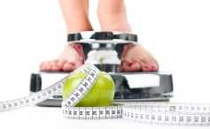
BMI-BODY MASS INDEX

Slide 5
WHR
pomer obvodu pásu
k obvodu bokom
WHT
pomer
obvodu pásu
k telesnej výške

Slide 6
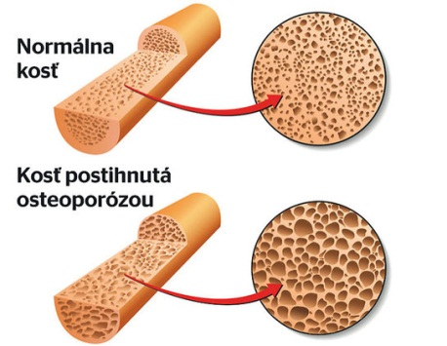
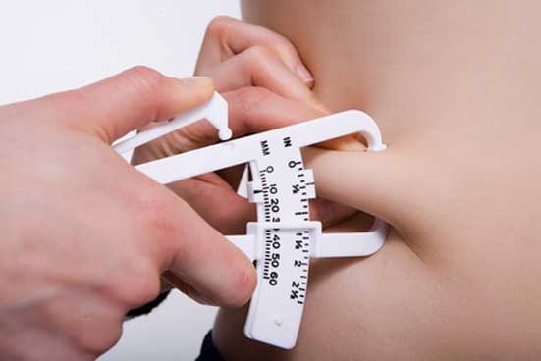

Slide 7
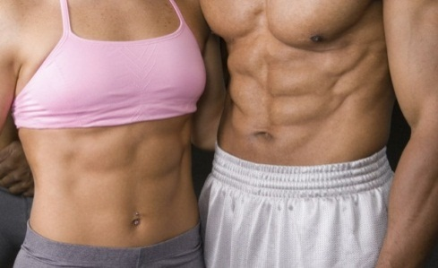
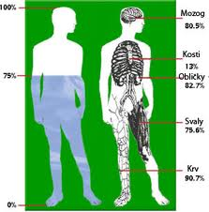

Slide 8
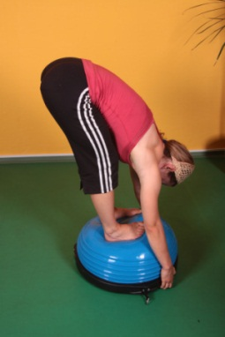

Slide 9
Biochemické vyšetrenia:

Slide 11
FUNKČNÉ VYŠETRENIA :

Slide 12
Oblasť : POHYBOVÁ AKTIVITA

Slide 13
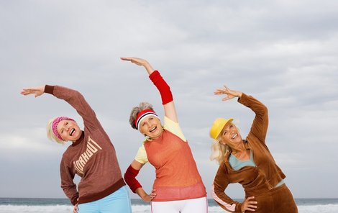

Slide 14
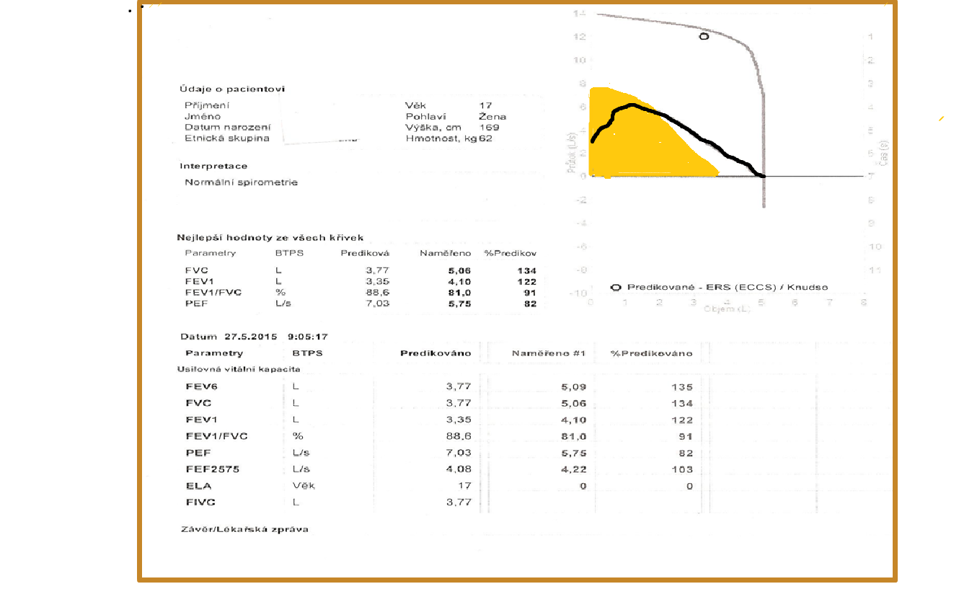
S
P
I
R
O
M
E
T
R
I
A

Slide 15
SPIROMETRICKÉ VYŠETRENIE :

Slide 16
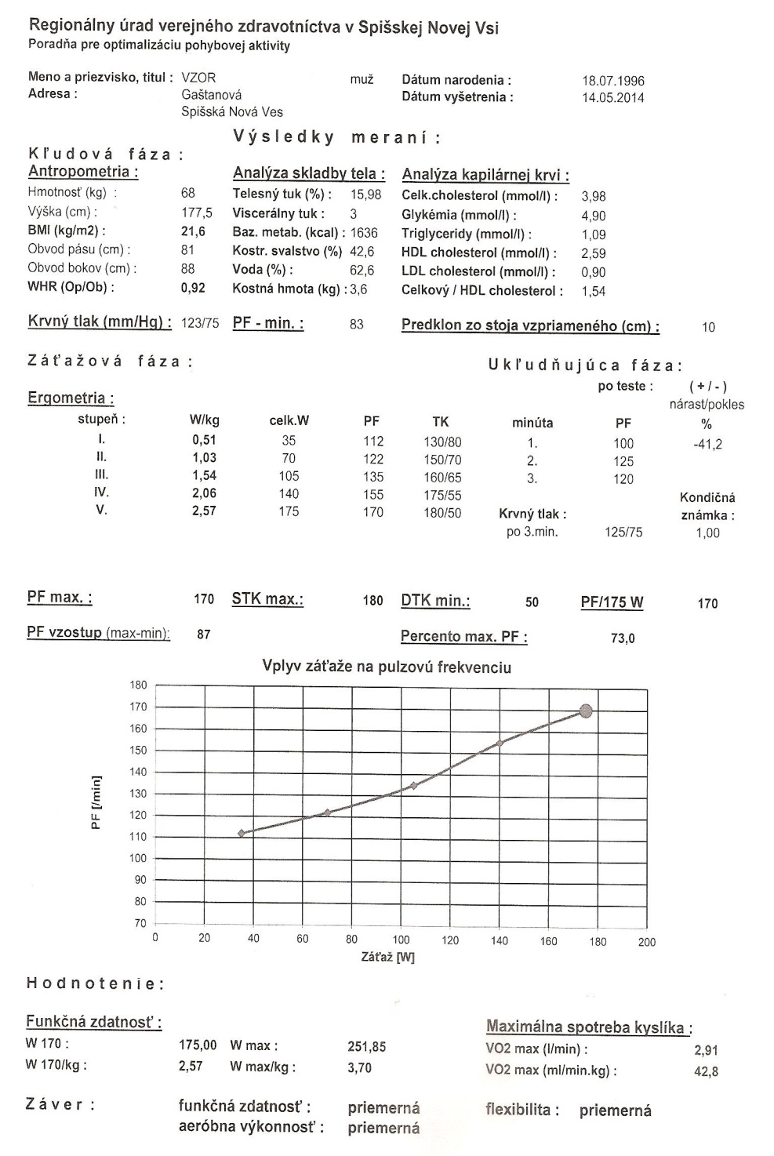
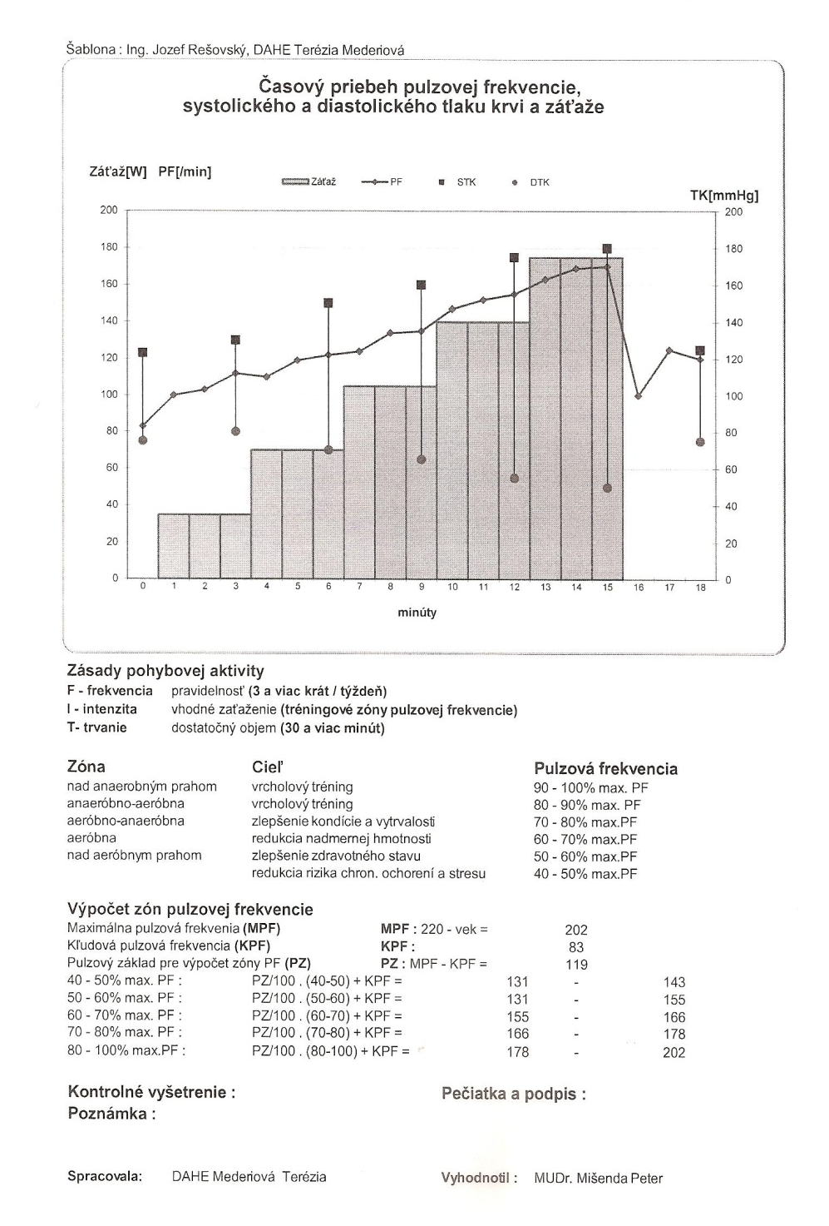

Slide 17
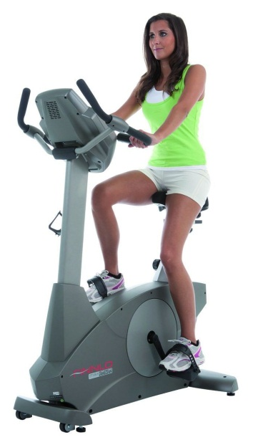
VO2 max/kg
hodnotenie
aeróbnej výkonnosti
Gymnázium
Školská ulica SNV
Ch 18%, D 6%
W170/kg
hodnotenie
funkčnej zdatnosti
Gymnázium
Školská ulica SNV
Ch 24%, D 9%

Slide 18
Štatistické spracovanie
Chí - kvadrát TEST
Gymnazisti 2. a 3. ročníkov zo Školskej ulici SNV
R O Z D I E L Y
NE.....MALI ŠTATISTICKY VÝZNAMNÝ VPLYV
na funkčnú zdatnosť a aeróbnu výkonnosť

Slide 19
Ďakujem za pozornosť

